Slide 1
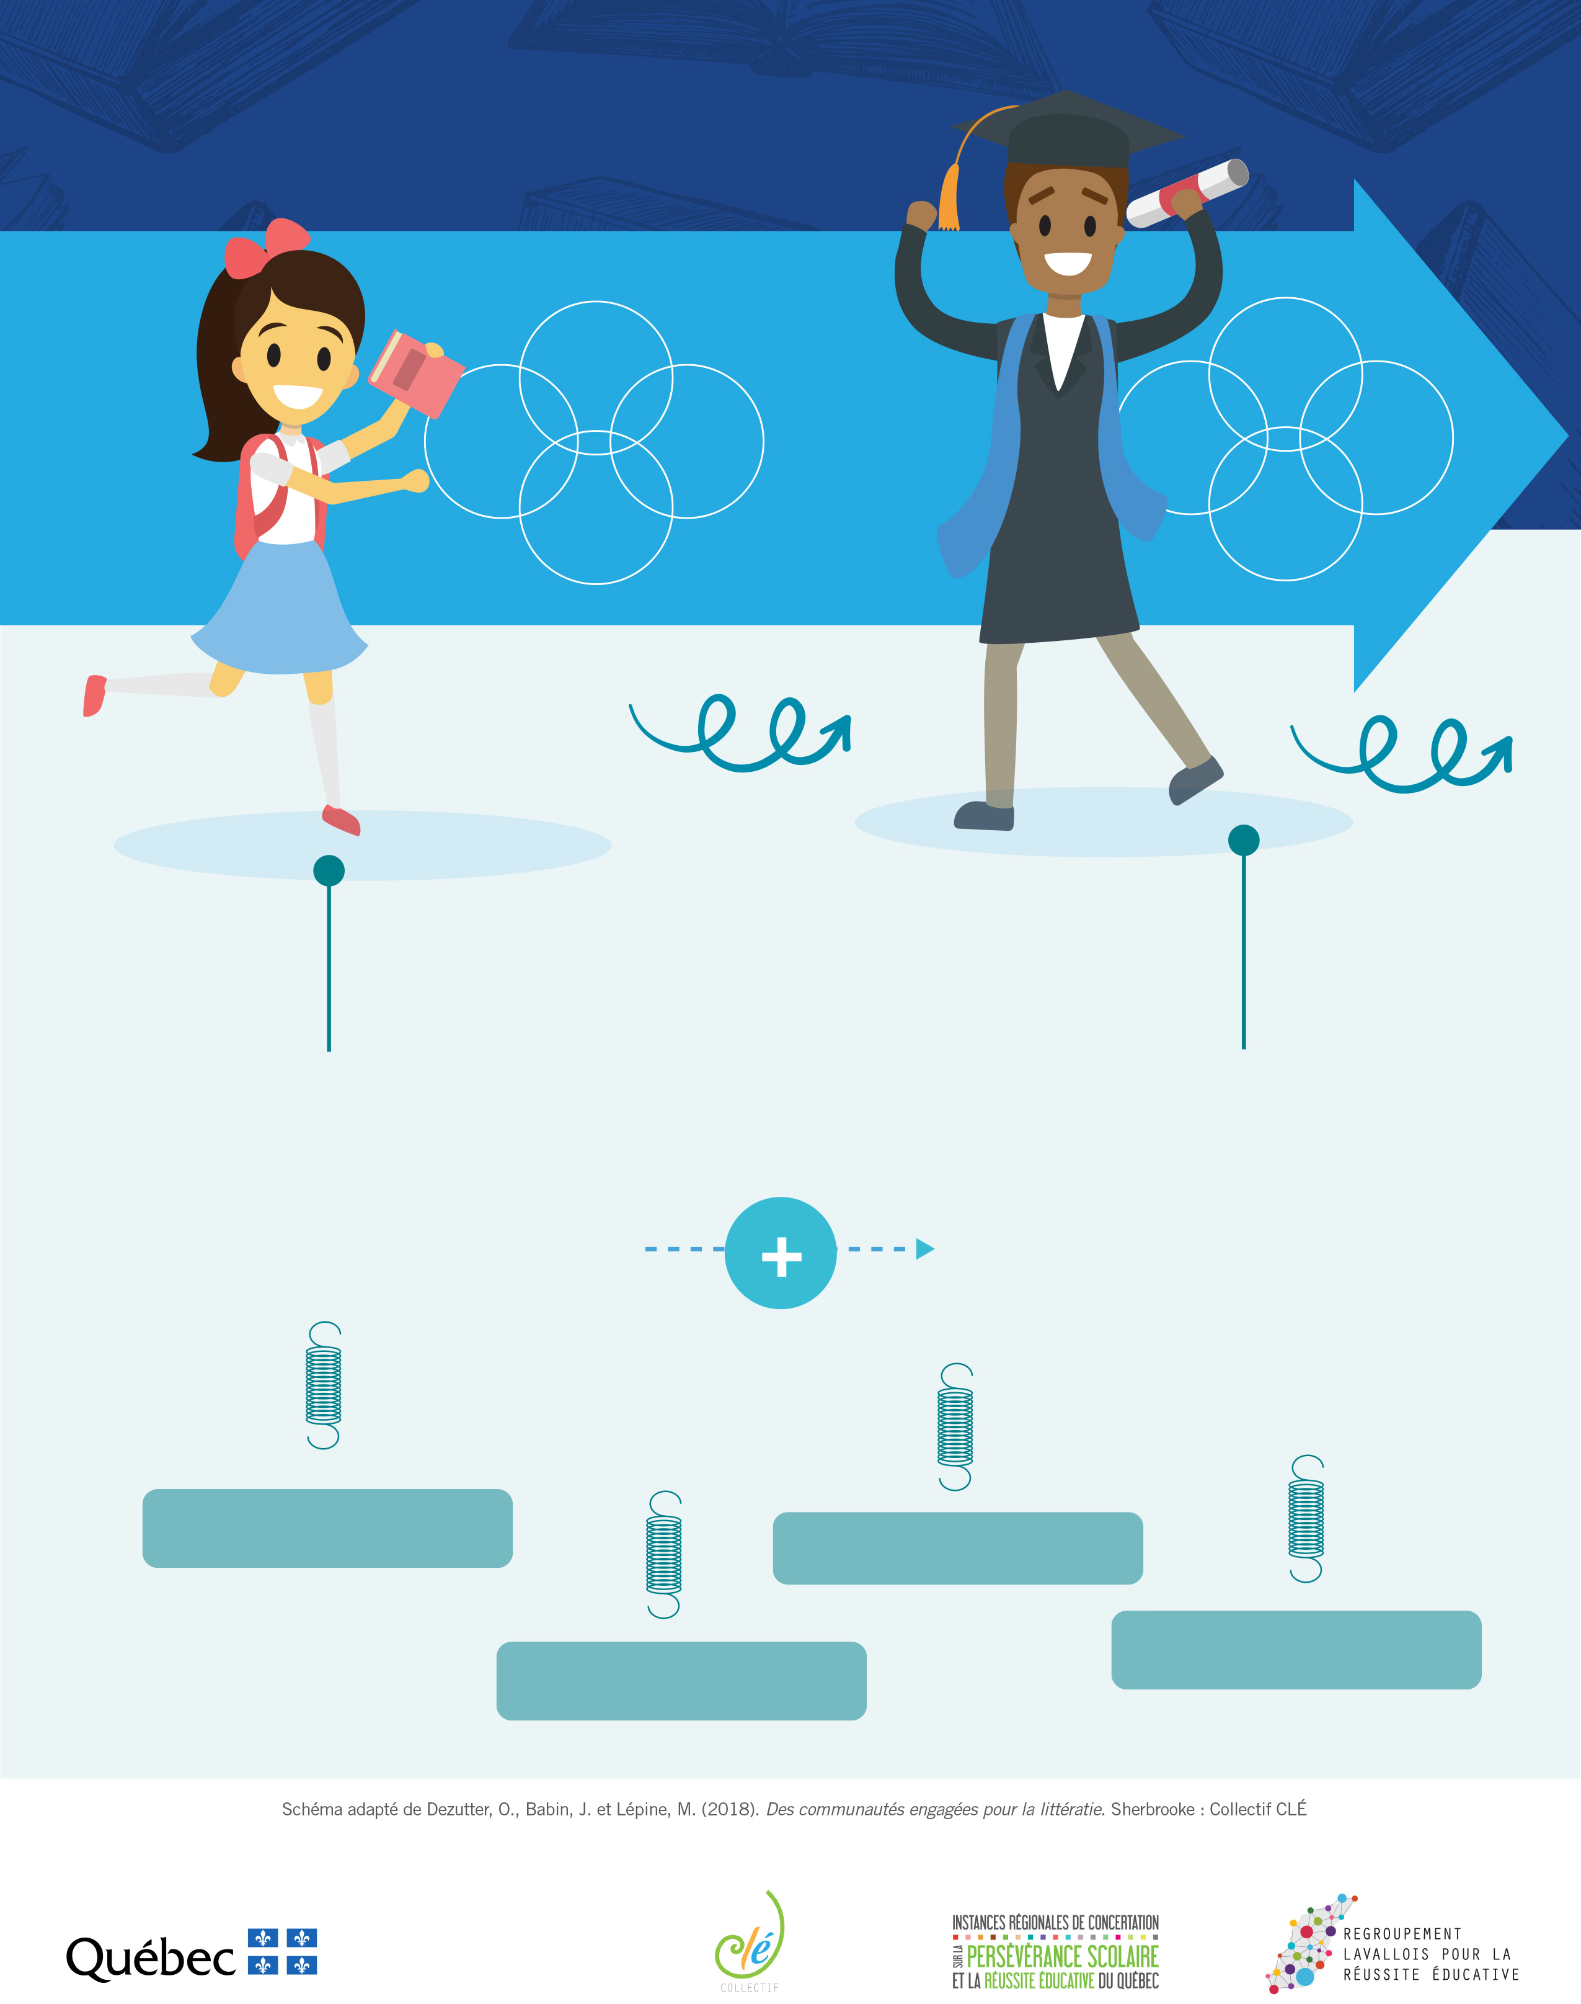
Honte
Démotivation
En colère
Il est important de ne pas faire de fautes et de se relire.
Émotion
Importance
Connaissances
1. C’est normal de faire des fautes.
2. Il ne faut pas avoir peur de surmonter ses difficultés.
J’ai arrêté d’écrire.
J’ai redoublé mes efforts à l’école.
Actions
J’ai commencé à écrire dans mes temps libres.
Actions
J’ai appris comment écrire Noël.
Connaissances
Je peux écrire quand je veux et pour qui je veux, personne ne peut m’en empêcher.
importance
Émotion
Contente
Confiante
rapproche de l’écrit
éloigne de l’écrit
éloigne de l’écrit
éloigne de l’écrit
Marie-Chantal (psychologue)
Mme Carole (enseignante)
rapproche de l’écrit
éloigne de l’écrit
En 5e année, j’ai été diagnostiquée avec un trouble d’apprentissage. Mme Marie-Chantal (psychol.) m’a donné des stratégies pour surmonter mes difficultés.
Cœur de pirate
Mes parents
En 2e année, Mme Carole m’a chicanée devant la classe parce que j’ai fait trop de fautes dans la carte de Noël de mes parents.
rapproche de l’écrit
rapproche de l’écrit
Mes parents m’ont acheté des stylos à encre gel quand j’avais 10 ans et je voulais toujours écrire avec eux.
Je suis allée voir le spectacle de Cœur de pirate et j’ai commencé à écrire mes propres chansons.
Notes:
RAPPEL DES CONSIGNES (au besoin, voir la démonstration)
Lire les cinq (5) étapes avant de commencer.
Situations (boites arrondies turquoises) :
Résume quatre (4) situations/moments où tu as eu l’occasion d’écrire, dont au moins une dans ton enfance (avant ta quatrième année, ± avant 10 ans) et une plus récente (depuis deux ans). Voici des exemples : texto à mamie, crayons de cire au restaurant, journal intime, etc.).
Superpose tes boites turquoises à celles du schéma, en commençant par les souvenirs d’enfance à gauche.
Personnes (boites carrées blanches) :
Pour chacune des quatre (4) situations, écris le nom d’une personne qui a influencé (positivement ou négativement) ton action (écrire ou non), tes émotions, tes connaissances ou l’importance que tu donnes à l’écriture.
Déplace la boite au-dessus d’un ressort, vis-à-vis la situation.
Influence (flèches rouges et vertes) :
Déplace une flèche rouge ou verte à côté de chaque ressort, entre le nom de la personne et la situation.
Efface les flèches en trop.
Rapport à l’écriture (cercles) :
Choisis deux (2) situations que tu trouves particulièrement importantes.
Au-dessus de chacune des deux (2) situations choisies, déplace les quatre (4) cercles qui décrivent les dimensions du rapport à l’écriture.
Dans chacun des cercles, écris quelques mots qui décrivent :
les connaissances que cette situation t’a permis d’apprendre ou les connaissances dont tu as eu besoin;
les actions que tu as faites ou non;
les émotions que tu as senties à ce moment-là;
le message que tu as retenu sur l’importance de l’écriture (la valeur accordée).
Ajuste la taille de chaque cercle selon la place de chaque dimension (gros cercle = grande place, grande importance ou influence).

